Slide 1
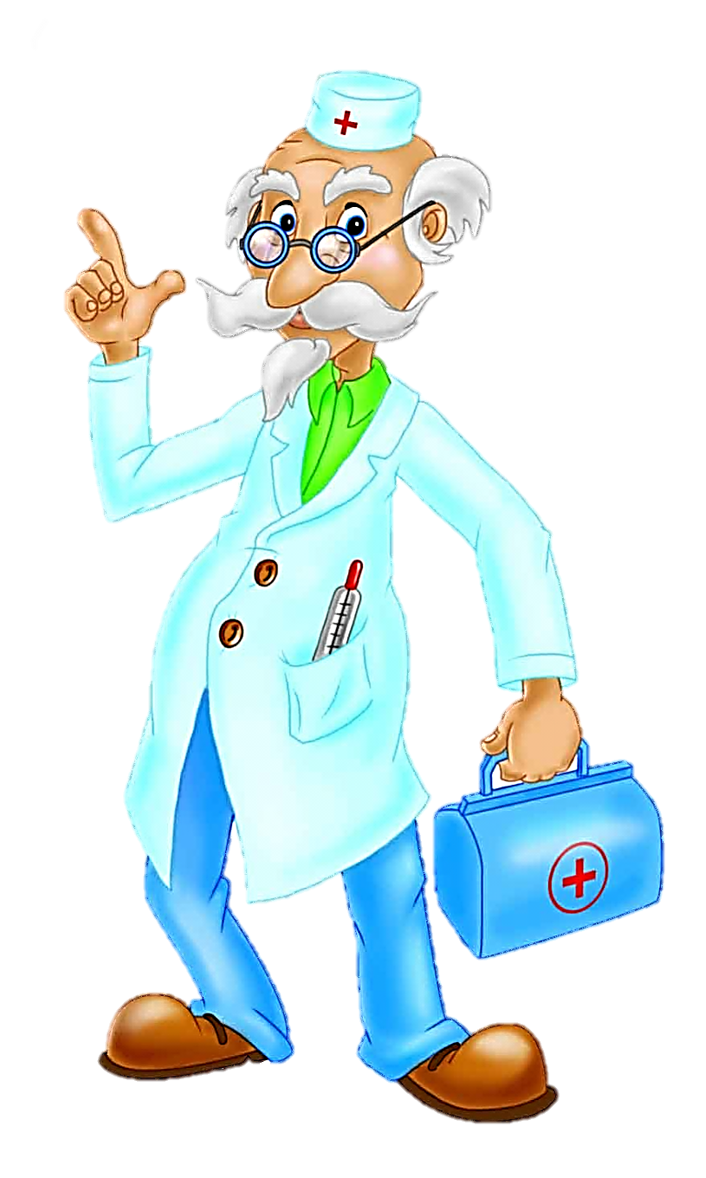
Советы доктора Айболита
Русанова Светлана Геннадьевна
Воспитатель МБДОУ детский сад№ 8
Алтайский край , город Новоалтайск

Slide 2
Как не заболеть гриппом?!
Чтобы избежать распространения гриппа H1N1/v (и не только его), необходимо выполнять профилактические мероприятия, и помнить, что каждый из нас в силах снизить риск заболевания и распространения гриппа, выполняя простые санитарно-гигиенические правила. Поэтому рассмотрим ситуации, с которыми может столкнуться каждый, и перечислим необходимые профилактические мероприятия для каждого из конкретных случаев.
Что надо предпринять, чтобы не заболеть самому и не заразить окружающих:
избегать контакта с больными людьми
стараться не подходить к больному ближе, чем на 1 метр
при контакте с больными людьми надевать маску
закрывать нос и рот во время кашля и чихания, используя одноразовые носовые платки

Slide 3
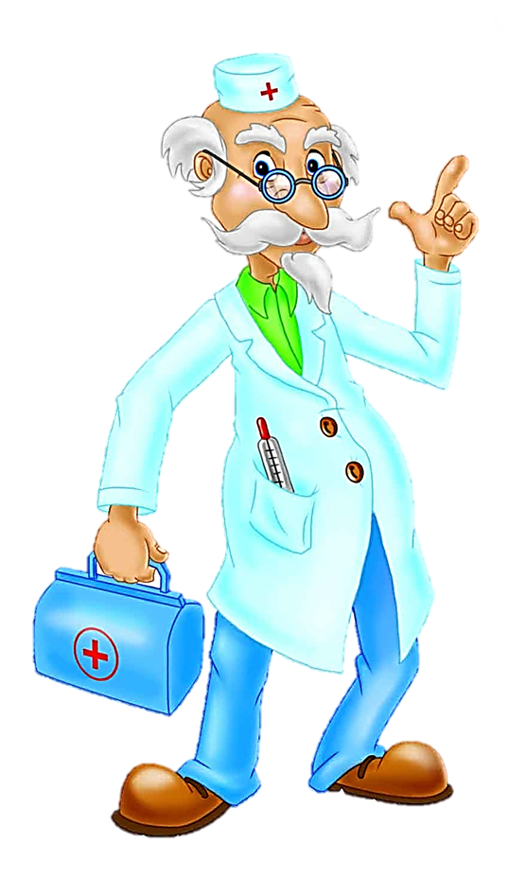
мыть руки с мылом или антибактериальными средствами (спиртсодержащие растворы) для предотвращения распространения инфекции
избегать большого скопления людей (зрелищных мероприятий, собраний, встреч)
регулярно проветривать помещение
не трогать грязными руками глаза, нос и рот
вести здоровый образ жизни (полноценный сон, свежий
воздух, активный отдых, сбалансированная пища, богатая
витаминами), что поможет организму бороться с любыми
инфекциями

Slide 4
Если всё - таки Вы заболели, максимально ограничьте контакты с другими людьми и вызовите врача как можно быстрее, чтобы получить рекомендации по лечению. Оставайтесь дома, по возможности, в течение 7 дней от начала заболевания и не пренебрегайте мерами личной повседневной гигиены.
Соблюдайте постельный режим
Пользуйтесь одноразовыми носовыми платками, и после использования немедленно их выбрасывайте
Пейте больше витаминизированных жидкостей, а также настои на клюкве, бруснике, обладающие жаропонижающими свойствами

Slide 5
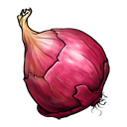
Нельзя не сказать и о растительных лекарственных препаратах, которые давно и широко используются при различных заболеваниях, в том числе и вирусной природы, в том числе и для профилактики. Многие из них хорошо известны и очень популярны. И это неспроста. Действительно, некоторые лекарственные растения не только облегчают симптомы заболевания, но и обладают противовирусным действием. Еще древнегреческие врачи при простуде использовали лимон и апельсин, мед и гвоздику.
Из огромного числа лекарственных растений мы остановимся лишь на некоторых из них:
Лук, чеснок — содержат фитонциды, противомикробные вещества растительного происхождения.

Slide 6
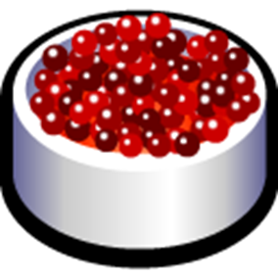
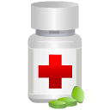
Мята, сосна — обладают вирулицидным действием и используются для ингаляций.
Лимон, шиповник, клюква, брусника, облепиха — кладезь витаминов, в том числе витамина С (аскорбиновая кислота), на их основе готовятся витаминные напитки (чай, морс, настой).
Препараты для профилактики гриппа весьма разнообразны. Основными из них являются:«Арбидол»
Интерфероны — «Альфарон» (интраназальные капли), «Гриппферон» (интраназальные капли), мазь с «Интерфероном»
Индукторы интерферонов — «Циклоферон», «Кагоцел», «Амиксин»

Slide 7
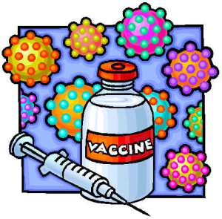
Ресурсы
http://2.bp.blogspot.com/_o6Xaa16I4kw/S78jjwUhZ7I/AAAAAAAAAKw/CDVdDFzPj6M/s1600/%D0%90%D0%B9%D0%B1%D0%BE%D0%BB%D0%B8%D1%82+copy.JPG – Айболит
http://www.apteka-dostavka.ru/index.php?show_aux_page=22 - маска
http://findicons.com/icon/77506/medical_case - аптечка
http://findicons.com/search/cranberries – клюква и стаканы
http://findicons.com/icon/41847/valentine_s_day_honey?id=41853 – мёд и лимон
http://findicons.com/icon/126317/onion?id=320391 - лук
http://findicons.com/icon/77504/medical_pot_pills - таблетки
http://www.zeftera.ru/o-profilaktike-grippa-i-orvi-nyneshnej-osenyu-i-zimoj/ - грипп
http://www.zeftera.ru/naibolee-effektivnym-metodom-profilaktiki-grippa-yavlyaetsya-vakcinoprofilaktika/ - вакцина

